Slide 1

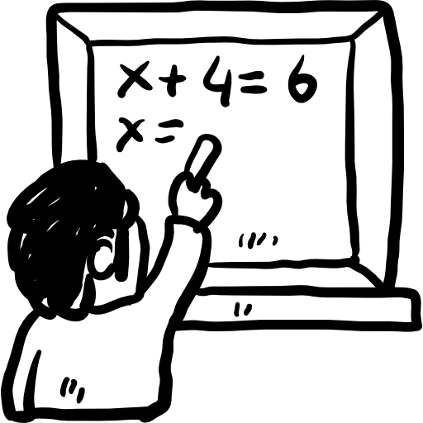
Достижение метапредметных результатов на уроках математики в 1 классе
Спикер: Павлова Анна Александровна,
учитель начальных классов
МБОУ «Средняя общеобразовательная школа № 37»

Slide 2

Конечной целью школьного образования являются не только предметные, но и метапредметные результаты

Slide 3

Формирование метапредметных результатов на уроках
=
Развитие познавательных процессов обучающихся

Slide 4

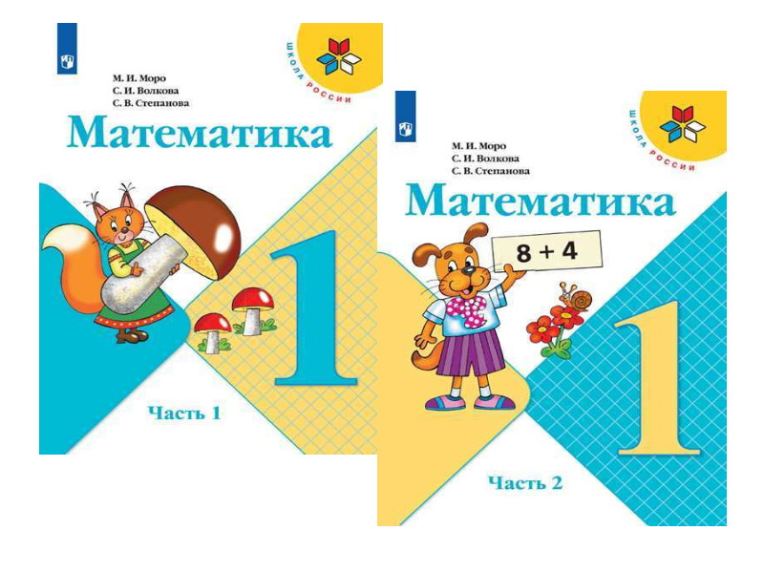
Ведется целенаправленная и систематическая работа по формированию у младших школьников приемов умственной деятельности

Slide 5
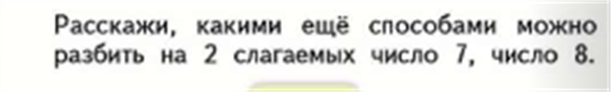
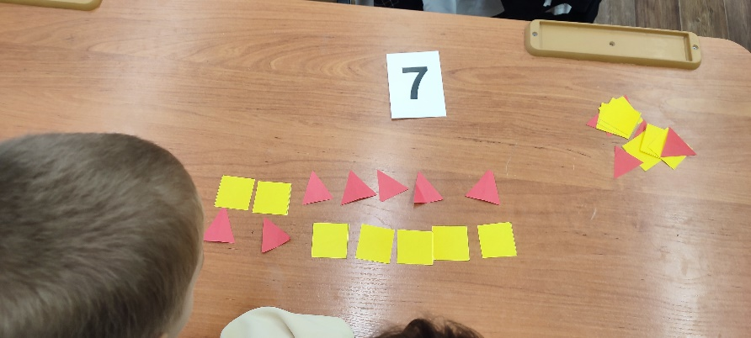

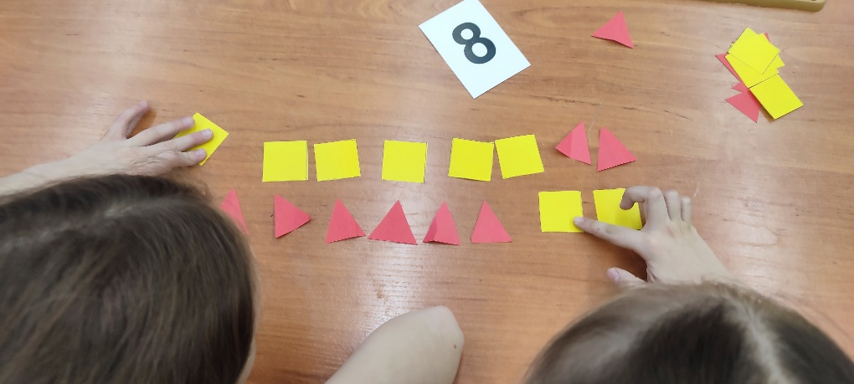
Разделение целого на части, выделение из целого его элементов, действий, отношений
Задание № 1:

Slide 6
Разделение целого на части, выделение из целого его сторон, действий, отношений
Задание № 2: Характеристика числа
Расскажи все, что ты знаешь о числе 7
1- Можно разложить на слагаемые — 1+6,2+5,3+4,
6+1,5+2,4+3
2- однозначное;
3- В записи используется 1 цифра
4- Состоит из 7 единиц;
5- Нечетное число;
6- Соседи 6 и 8

Slide 7
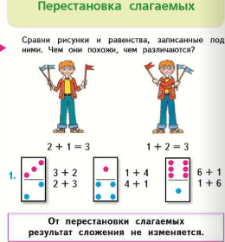
От перестановки слагаемых результат не меняется

Slide 8
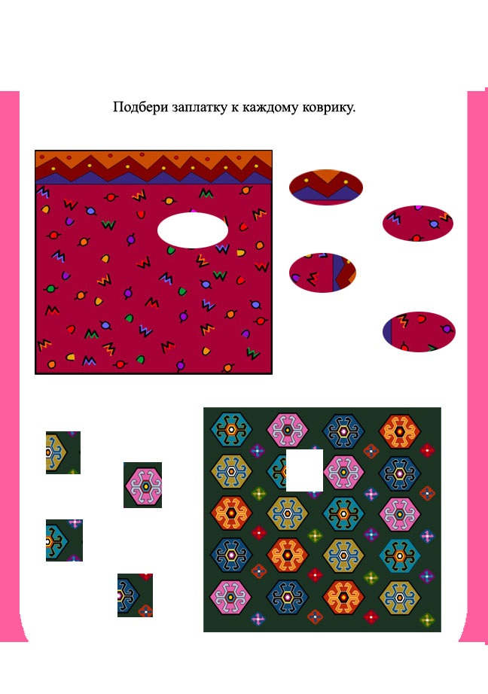
Задания на объединение частей, свойств, действий, отношений в одно целое
Задание № 1: Подбери заплатку к каждому коврику

Slide 9

Задания на объединение частей, свойств, действий, отношений в одно целое
Задание № 2: Танграм

Slide 10
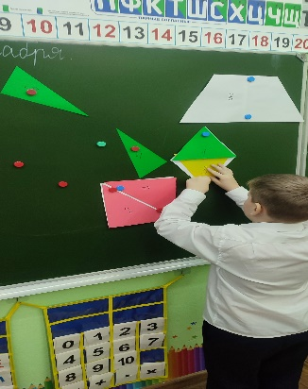
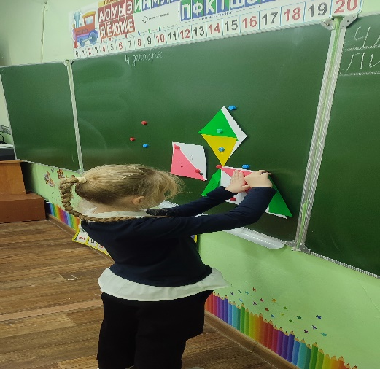
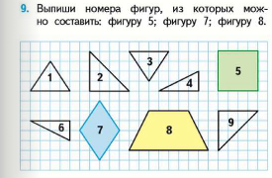
Задания на объединение частей, свойств, действий, отношений в одно целое
Задание № 3: Составить геометрическую фигуру из
предложенных частей
.

Slide 11
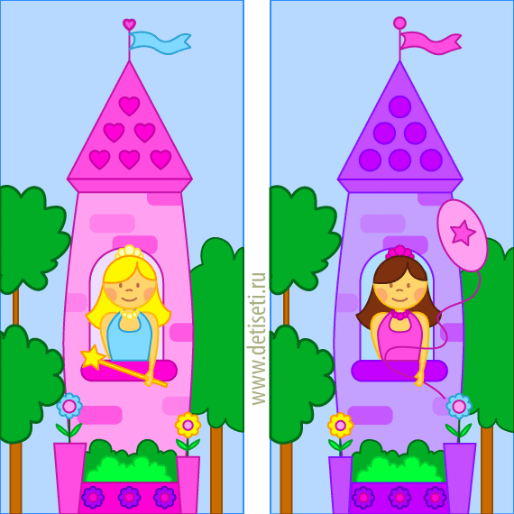
Задания по установлению сходства и различия предметов и явлений
Задание № 1: Найди различия

Slide 12

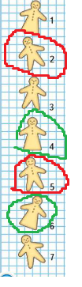
Задания по установлению сходства и различия предметов и явлений
Задание № 2: Сравнение групп предметов
Вопрос
Ответ

Slide 13
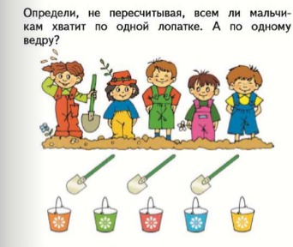
Задания на распределение объектов в отдельные группы в зависимости от их существенных признаков
Задание № 1: Классификация объектов по цветам

Slide 14
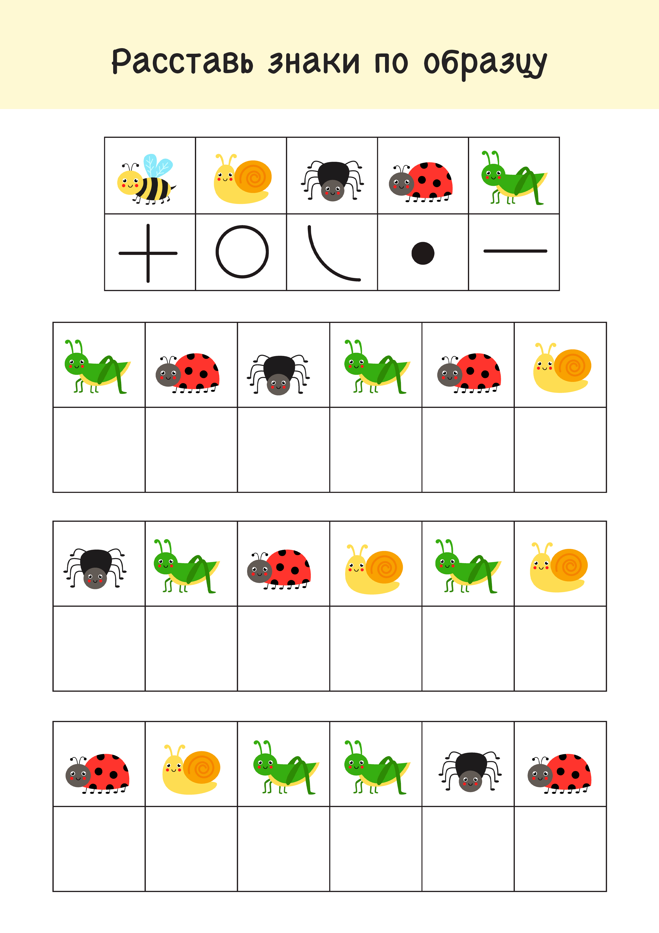
Задания на распределение объектов в отдельные группы в зависимости от их существенных признаков
Задание № 2: Расставь знаки по образцу

Slide 15
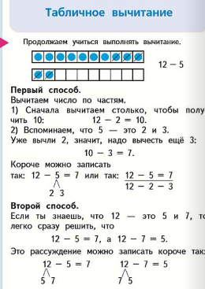

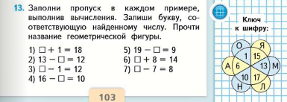
Регулятивные метапредметные результаты планирование, контролирование и выполнение действий по заданному образцу
Задание № 1: Работа по алгоритму

Slide 16
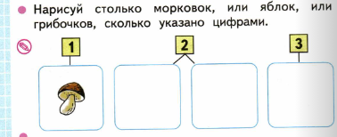
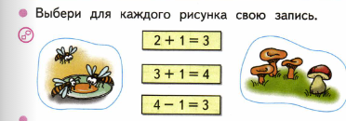
Коммуникативные умения - сотрудничество учащихся, умение планировать и согласовывать выполнение групповых зданий
Задание № 1: Задание на сотрудничество
Задание № 2: Работа в паре

Slide 17
Предмет «математика» по своему содержанию и организации способов учебной деятельности даёт огромные возможности для формирования у обучающихся умения учиться

Slide 18
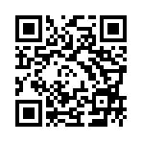
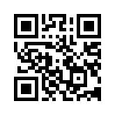
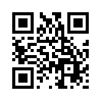
Электронная почта:
kemerovoschool37@mail.ru
КОНТАКТНАЯ ИНФОРМАЦИЯ
Сайт
Канал в
Telegram
Группа
ВКонакте

Slide 19
Достижение метапредметных результатов на уроках математики в 1 классе
Спикер: Павлова Анна Александровна,
учитель начальных классов
МБОУ «Средняя общеобразовательная школа № 37»

